Slide 1
Профилактическая вакцинация детей против Covid-19
ГУ "ЦГЭ Октябрьского района г. Минска"

Slide 2
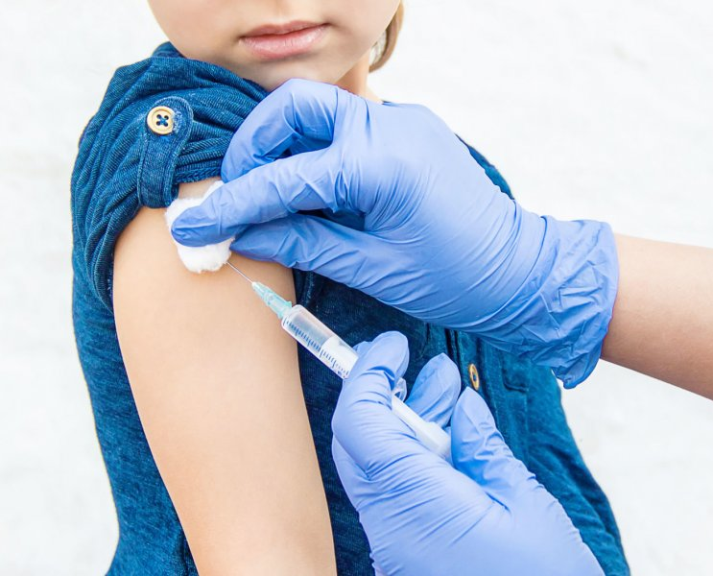
Вакцинация детей против Covid-19. Зачем?
1. Для достижения необходимого уровня коллективного иммунитета против COVID-19;
2. Для профилактики тяжелого течения COVID-19, в том числе мультисистемного воспалительного синдрома (МВС) у детей, подростков и молодых взрослых (случаи МВС у молодых привитых взрослых не регистрируются)
3. Для обеспечения принципа «кокона» как для детей раннего возраста, так и для особых групп взрослого населения.

Slide 3
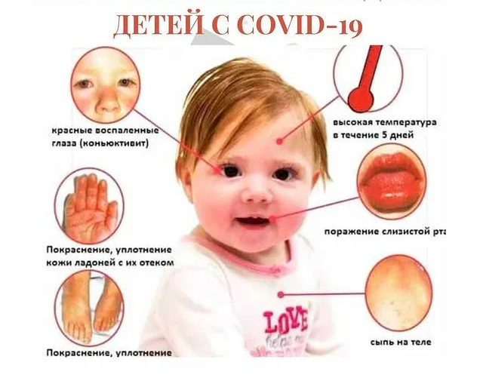
Чем опасен мультисистемный воспалительный синдром (МВС) ?
Тяжелое осложнение, возникающее у детей на фоне перенесенной коронавирусной инфекции, характеризующееся полиорганным воспалением и лихорадкой >38°С более 24 часов. По сути, это аномальный иммунный ответ на вирус SARS-CoV-2.
Развивается через 2–3 недели после пика коронавирусной инфекции. Однако были описаны случаи развития МВС и после 5 недели.
При несвоевременном лечении может закончиться летальным исходом.

Slide 4
Что такое коллективный иммунитет и причем тут дети?
Суть коллективного иммунитета состоит в формировании у достаточного количества людей иммунитета против определенного инфекционного заболевания (путем вакцинации или после перенесенной инфекции), что тормозит распространении болезни среди населения. Таким образом под защитой оказываются не только вакцинированные лица, но и те, у кого иммунитета еще нет или он уже ослаб. Детское население составляет весомую часть населения, поэтому важно вакцинировать данную возрастную категорию людей.

Slide 5
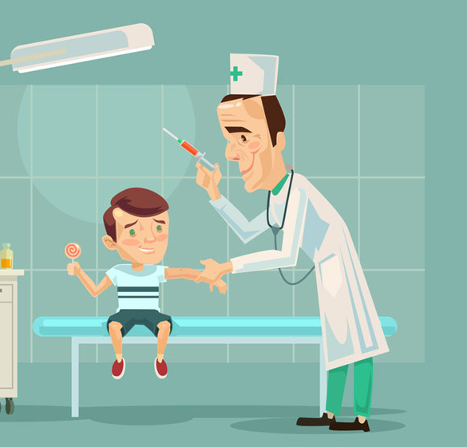
Какой вакциной прививают детей в нашей стране?
В соответствии с приказом министерства здравоохранения Республики Беларусь О порядке проведения вакцинации против Covid-19 №1044 от 08.08.2022 основная вакцинация (первичная) вакцинация лис 5-17 лет состоит из двух доз вакцины SINOPHARM (Китай) c интервалом в 3 недели.

Slide 6
О вакцине Sinopharm (Китай)
Одобрена Всемирной организацией здравоохранения.
С вакциной в организм вводят части инактивированного вируса COVID-19. Они запускают иммунный ответ и выработку антител. Эффективность: 79,34%

Slide 7
Какие могут быть противопоказания у детей к вакцинации против Covid-19?
Гиперчувствительность к какому-либо компоненту вакцины или вакцины, содержащей аналогичные компоненты;
Тяжёлые аллергические реакции в анамнезе (отек Квинке, анафилактический шок);
Острые инфекционные и неинфекционные заболевания, обострение хронических заболеваний — вакцинацию проводят через 2–4 недели после выздоровления или ремиссии. При нетяжёлых ОРИ, острых инфекционных заболеваниях ЖКТ — вакцинацию проводят после нормализации температуры;
Противопоказания для введения компонента Ⅱ
! Тяжёлые поствакцинальные осложнения (анафилактический шок, тяжёлые генерализованные аллергические реакции, судорожный синдром, температура выше 40 °C и т.д.) на введение компонента Ⅰ вакцины.

Slide 8
Какие еще есть способы защитить себя от Covid-19?
социальное дистанцирование: соблюдать расстояние 1-1,5 м между людьми и избегать тесного контакта с людьми, имеющими симптомы ОРИ
использовать средства индивидуальной защиты органов дыхания в общественных местах, осуществлять смену маски каждые 2 часа
соблюдать гигиену рук – как можно чаще мыть руки с мылом, использовать средство для дезинфекции рук на спиртовой основе
ограничить посещение массовых мероприятий, особенно проходящих в закрытых помещениях
соблюдать «респираторный этикет»

Slide 9
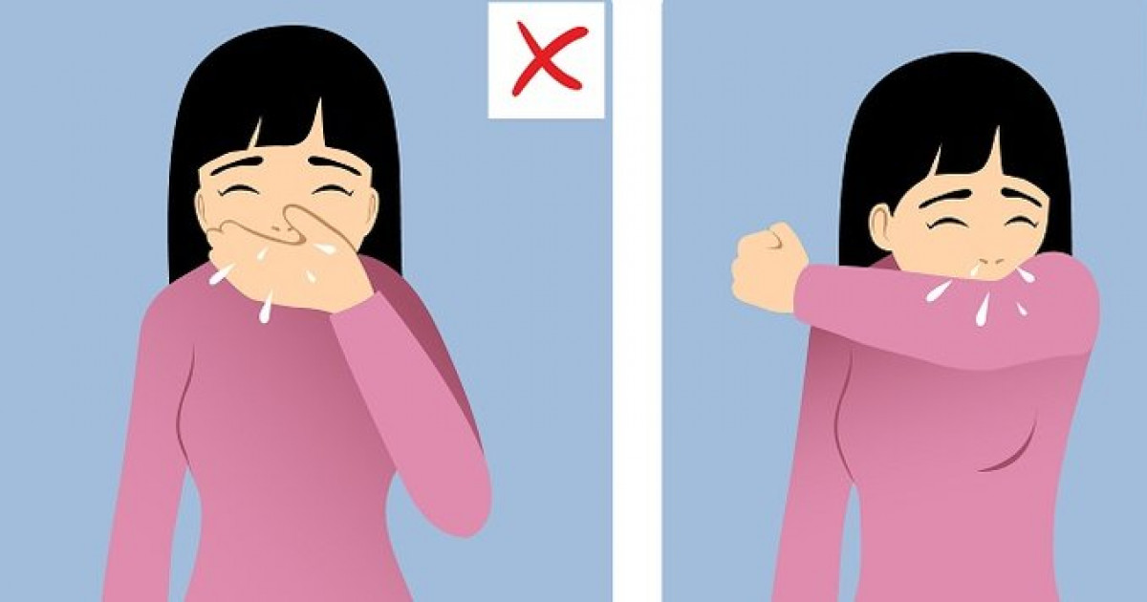
Респираторный этикет и гигиена рук
•при кашле и чихании использовать носовой платок, предпочтительнее применять одноразовые бумажные платки, которые выбрасывают сразу после использования;
•при отсутствии носового платка чихать и кашлять нужно в сгиб локтя, а не в ладони;
•часто и тщательно мыть руки с мылом или использовать средство для дезинфекции рук на спиртовой основе;
•стараться не прикасаться руками к губам, носу и глазам.

Slide 10
Берегите себя и своих детей!

